Slide 1
CHỦ ĐỀ 1: VĂN HOÁ, LỊCH SỬ TRUYỀN THỐNG
Bài 1. QUẢNG NINH TỪ NĂM 1918 ĐẾN CÁCH MẠNG THÁNG 8 NĂM 1945

Slide 2

HOẠT ĐỘNG
KHỞI ĐỘNG
Lật mảnh ghép để tìm bí ẩn
trên bức tranh dưới mảnh ghép.

Slide 3
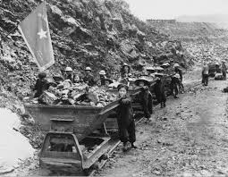
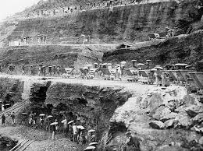
1
2
3
4

Slide 4
MẢNH GHÉP SỐ 1:
Từ trong lòng đất moi lên
Ai hun ai nướng mà đen sì sì
Màu sắc mới thật lạ kì
Cho vào lò đất tức thì hết đen
Là gì?
Trả lời:Than đá

Slide 5
MẢNH GHÉP SỐ 2:
Điền vào chỗ trống
Trong nửa cuối thế kỷ XIX, nửa đầu thế kỷ XX, dân tộc ta phải hai lần tiến hành kháng chiến chống ……………. xâm lược.
Trả lời: Thực dân Pháp

Slide 6

MẢNH GHÉP SỐ 3: Hình ảnh sau khiến em liên tưởng đến ngành nghề nào?
Trả lời:
Công nhân mỏ

Slide 7
MẢNH GHÉP SỐ 4:
Tổ chức Đảng đầu tiên của Đảng Cộng sản Việt Nam được thành lập ở các cơ sở, tổ chức lãnh đạo trực tiếp các đảng viên là gì?
Trả lời: Chi bộ Cộng sản

Slide 8

Đáp án các mảnh ghép:
1, Than đá 2, Thực dân Pháp
3, Công nhân mỏ 4, Chi bộ Cộng sản

Slide 9

HOẠT ĐỘNG
Hình thành kiến thức

Slide 10
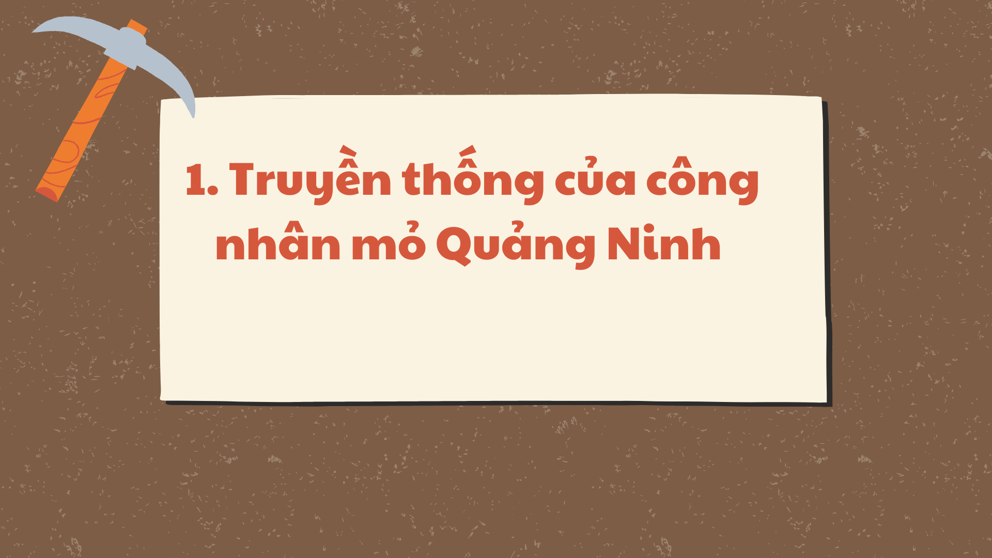

Slide 11
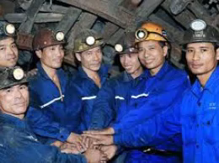
Theo dõi video giới thiệu về truyền thống của công nhân mỏ Quảng Ninh

Slide 12
Nhiệm vụ 1 (Nhóm chẵn) Tìm hiểu sự hình thành của giai cấp công nhân mỏ Quảng Ninh
* Nhiệm vụ 2: (Nhóm lẻ) Tìm hiểu các phong trào đấu của giai cấp công nhân mỏ Quảng Ninh
Phiếu học tập
Sự hình thành của giai cấp công nhân mỏ Quảng Ninh
Thời kì | Nội dung
1887 -1914 Cuộc khai thác thuộc địa lần thứ nhất | Số lượng công nhân: ……………………………. Hoàn cảnh cuộc sống: ………………………….. Hành động: …………………………… Kết quả: …………………………….
1919 – 1929 Cuộc khai thác thuộc địa lần thứ hai | Số lượng công nhân: ……………………………. Hoàn cảnh cuộc sống: ………………………….. Hành động: …………………………… Kết quả: …………………………….
Nhận xét
Phiếu học tập
Truyền thống đấu tranh của giai cấp công nhân mỏ Quảng Ninh
Thời kì | Nội dung
Sau chiến tranh thế giới thứ nhất | Hoàn cảnh lịch sử: ……………………………… ……………………………… ……………………………… ……………………………… Phong trào đấu tranh: ……………………………… ……………………………… ……………………………… ………………………………
1930 | Hoàn cảnh lịch sử: ……………………………… ……………………………… ……………………………… Phong trào đấu tranh: ……………………………… ………………………………
Nhận xét

Slide 13
Phiếu học tập
Sự hình thành của giai cấp công nhân mỏ Quảng Ninh
Thời kì | Nội dung
1887 -1914 Cuộc khai thác thuộc địa lần thứ nhất | Số lượng công nhân mỏ đông, bị áp bức bóc lột nặng nề, mất quyền tự do=> đứng lên đấu tranh nhưng đều thất bại
1919 – 1929 Cuộc khai thác thuộc địa lần thứ hai | Số lượng công nhân mỏ tiếp tục tăng (1922 chiếm 90%) Bị áp bức bóc lột nặng nề => đấu tranh nhưng đều thất bại
Nhận xét: Nguyên nhân thất bại Các cuộc đấu tranh mang tính tự phát, không có tổ chức.

Slide 14
Phiếu học tập
Truyền thống đấu tranh của giai cấp công nhân mỏ Quảng Ninh
Thời kì | Nội dung
Sau chiến tranh thế giới thứ nhất | Phong trào công nhân có sự chuyển biến sang ý thức giai cấp. Các tư tưởng cơ bản của chủ nghĩa Mác – Lê-nin, cách mạng tháng 10 và lí luận của lãnh tụ Nguyễn Ái Quốc trở thành kim chỉ nam cho mọi hành động.
1930 | Đảng cộng sản Việt Nam ra đời, phong trào công nhân vùng mỏ dưới sự lãnh đạo của Đảng tiếp tục được phát huy.

Slide 15
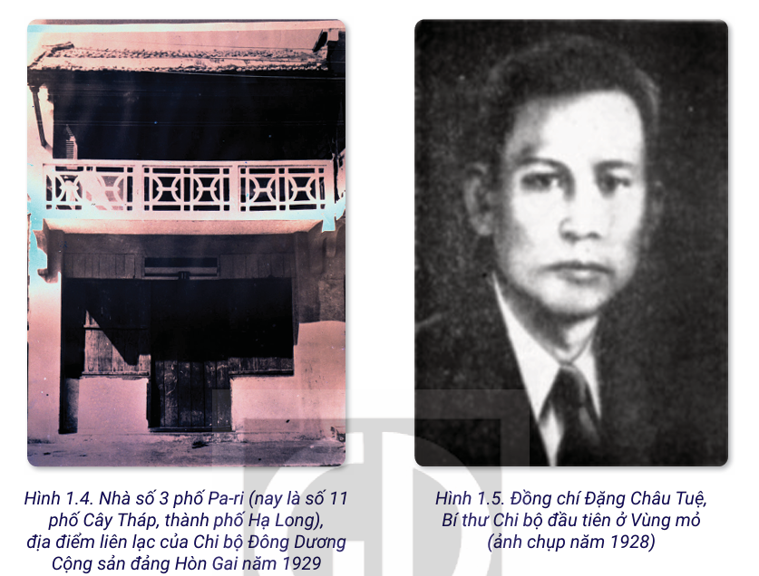

Slide 16
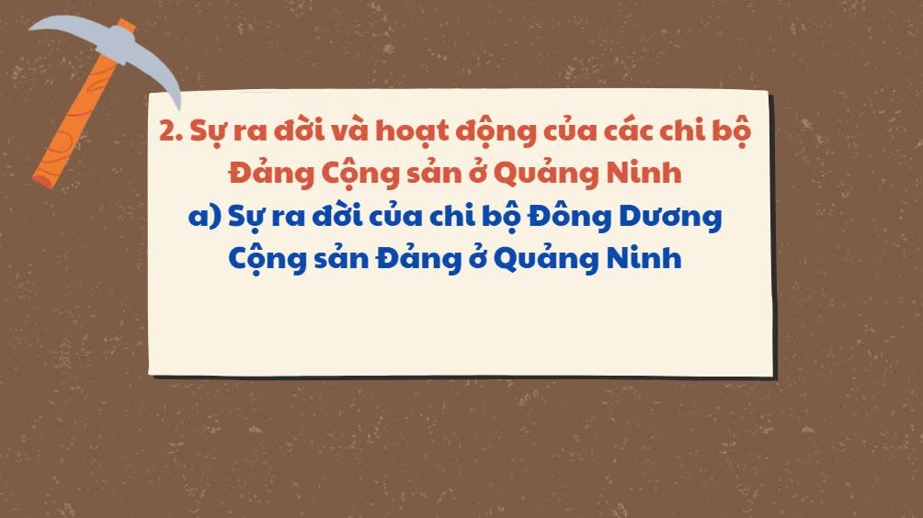

Slide 17
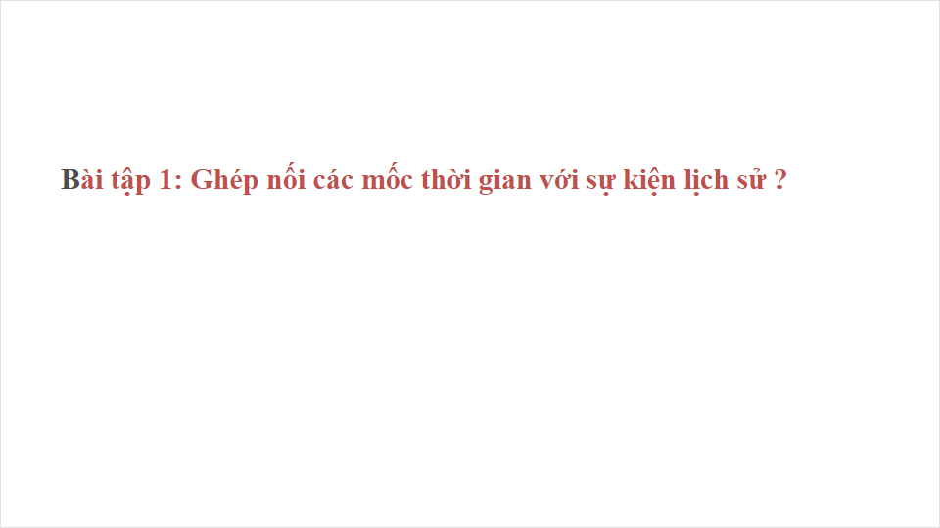

Slide 18
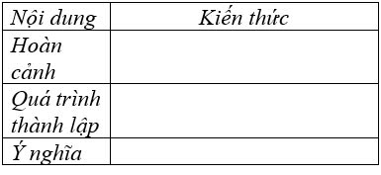
b) Sự ra đời và hoạt động của các chi bộ Đảng Cộng sản ở Quảng Ninh

Slide 19
Nội dung | Kiến thức
Hoàn cảnh | Phong trào cách mạng Khu mỏ diễn ra mạnh mẽ. Cán bộ cốt cán được bồi dưỡng lí luận chính trị.
Quá trình Thành lập | - 23/2/1930 thành lập Chi bộ Đảng cộng sản đầu tiên ở mỏ Mạo Khê. - 4/1930 các khu mỏ ở Quảng Ninh đều có chi bộ Đảng. - 10/1930 chi bộ Đặc khu mỏ được thành lập
Ý nghĩa | Là bước ngoặt trong lịch sử đấu tranh của giai cấp công nhân và cách mạng vùng mỏ. Sự ra đời của chi bộ Đảng Khu mỏ là khâu chuẩn bị quan trọng đầu tiên cho những bước phát triển về sau của phong trào đấu tranh cách mạng của giai cấp công nhân vùng mỏ.

Slide 20
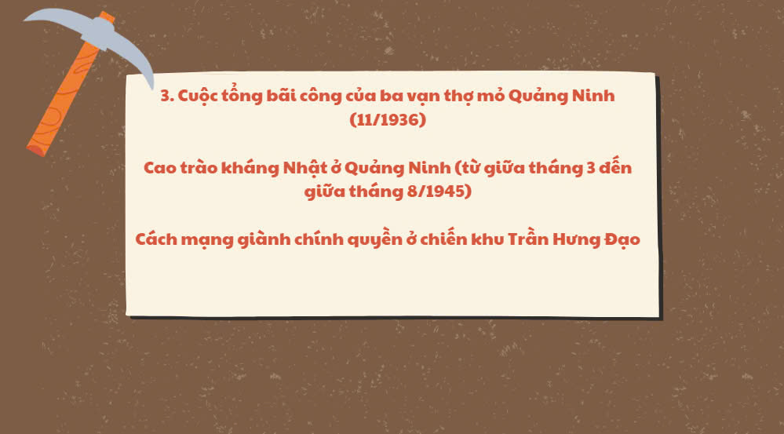

Slide 21
NHIỆM VỤ NHÓM
Nhóm 1, 2: Tìm hiểu và thực hiện thuyết trình về Cuộc tổng bãi công của ba vạn thợ mỏ Quảng Ninh (11/1936) có thể xây dựng sản phẩm dưới dạng bài thuyết trình power point hoặc sử dụng bản đồ tư duy (Có thể vận dụng AI để thiết kế bản đồ tư duy hoặc các phần mềm thiết kế bài giảng như canva, trang https://gamma.app/), các phần mềm cắt, chỉnh sửa video như Capcut.
Nhóm 3, 4: Tìm hiểu và thực hiện thuyết trình về Cao trào kháng Nhật ở Quảng Ninh (từ giữa tháng 3 đến giữa tháng 8/1945)
– Sử dụng hình thức đóng vai "Phỏng vấn nhân chứng lịch sử" Học sinh đóng vai một nhân vật lịch sử (ví dụ, một công nhân mỏ hoặc một đảng viên đã tham gia cao trào kháng Nhật), một học sinh khác đặt câu hỏi như phóng viên hỏi về phong trào cách mạng của nhóm mình được phân công học sinh có thể tìm học liệu trên phần mềm chat GPT hoặc học sinh có thể quay trực tiếp Video phỏng vấn ông, bà, cụ của mình đã tham gia cao trào kháng Nhật (nếu có)
Nhóm 5, 6: Tìm hiểu và thực hiện thuyết trình về Cách mạng giành chính quyền ở chiến khu Trần Hưng Đạo
- Sử dụng powerpoint làm bài thuyết trình, kết hợp sử dụng sơ đồ, bảng biểu, tranh ảnh video nếu có.

Slide 22
3. Cuộc tổng bãi công của ba vạn thợ mỏ Quảng Ninh
a. Bối cảnh lịch sử
- Đầu năm 1936, chính quyền thực dân Pháp không thi hành các chính sách mới => thợ mỏ và nhân dân càng căm thù thực dân, sẵn sàng tham gia phong trào đấu tranh.
- Cuối năm 1936 , nhiều chiến sĩ cộng sản về khu mỏ tuyên truyền, khơi dậy tinh thần đấu tranh chống đế quốc.

Slide 23
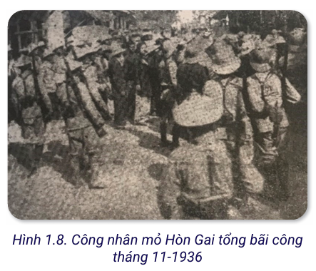

Slide 24
b, Cuộc tổng bãi công của ba vạn công nhân (11/1936)
- 12/11/1936 thực dân Pháp đánh đập tàn nhẫn một công nhân mỏ gây phẫn nộ
- 13/11/1936, 1 vạn thợ mỏ Cẩm Phả bãi công
- Tháng 11/1936 phong trào bãi công nổ ra rộng khắp thu hút 3 vạn công nhân tham gia.
Ý nghĩa
- Đây là cuộc tổng bãi công lớn nhất Việt Nam trong phong trào đấu tranh 1936 – 1939.
- Đường lối, phương pháp cách mạng đúng đắn, phù hợp với hoàn cảnh lịch sử và nguyện vọng của nhân dân cả nước.

Slide 25
4. Cao trào kháng Nhật ở Quảng Ninh (từ giữa tháng 3 đến giữa tháng 8 năm 1945)
- Hoàn cảnh
+ Nhật đảo chính Pháp
+ Các cơ sở Đảng và mặt trận Việt Minh chuyển hình thức đấu tranh cho phù hợp tình hình mới.
- Các hoạt động
+ Tại Móng Cái: Đ/c Hoàng Quốc Việt chỉ thị: nhanh chóng hình thành lực lượng vũ trang, chuẩn bị khởi nghĩa.
+ “Đội danh dự vũ trang” được thành lập ở một số nơi và tiến hành nhiều cuộc vũ trang. Hoạt động của các hội cứu quốc được đẩy mạnh
+ Miền Tây: nhiều cuộc khởi nghĩa nổ ra và giành thắng lợi, đặc biệt ở Đông Triều Chiến khu Trần Hưng Đạo được thành lập
+ Quảng Yên: 20/7/1945 chiến thắng vang dội của quân Chiến khu

Slide 26
5. Cách mạng giành chính quyền ở chiến khu Trần Hưng Đạo
a, Thắng lợi ở khu vực Hòn Gai, Cẩm Phả
b, Thắng lợi ở Hải Ninh và miền Tây của tỉnh
c, Nguyên nhân thắng lợi, ý nghĩa lịch sử của cách mạng giành chính quyền ở Quảng Ninh năm 1945
* Nguyên nhân thắng lợi
- Có sự lãnh đạo đúng đắn của Đảng bộ Đặc khu mỏ, Mặt trận Việt minh và chiến khi cách mạng Đông Triều.
- Tinh thần yêu nước và ý chí đấu tranh anh dũng của cán bộ, đảng viên , công nhân và nhân dân các dân tộc tỉnh Quảng Ninh.
- Phương pháp đấu tranh quyết liệt, linh hoạt của lực lượng cách mạng.
- Sự đoàn kết đồng lòng của công nhân mỏ và các tầng lớp nhân dân trong toàn tỉnh.
* Ý nghĩa lịch sử:
- Đánh dấu bước ngoặt lịch sử quan trọng của nhân dân Quảng Ninh.
- Giai cấp công nhân và nhân dân lao động từ thân phận nô lệ đã trở thành người làm chủ vận mệnh của mình
- Để lại nhiều bài học kinh nghiệm quý báu

Slide 27
Tiêu chí đánh giá | Trọng số | Mô tả mức chất lượng |  |  |  | Điểm
 |  | Xuất sắc | Tốt | Đạt yêu cầu | Chưa đạt
 |  | 10 - 9 | 8 -7 | 6 -5 | 4 - 0
Hình thức báo cáo | 20% | Đẹp, màu sắc hài hoà, rõ, không lỗi chính tả | Đẹp, rõ, còn lỗi chính tả | Rõ, còn lỗi chính tả | Đơn điệu, chữ nhỏ, nhiều lỗi chính tả
Nội dung báo cáo | 30% | Đầy đủ các nội dung, có mở rộng | Đầy đủ nội dung, chưa có mở rộng | Tương đối đầy đủ nội dung | Còn thiếu nội dung
Kỹ năng trình bày | 20% | Nói rõ, tự tin, thuyết phục, có giao lưu với người nghe | Nói rõ, tương đối tự tin. | Chưa thực sự rõ lời, còn thiếu tự tin | Nói nhỏ, không tự tin
Trả lời câu hỏi | 10% | Trả lời đúng tất cả các câu hỏi | Trả lời đúng 2/3 câu hỏi | Trả lời đúng ½ câu hỏi | Trả lời đúng dưới ½ câu hỏi
Tham gia thực hiện | 20% | 100% thành viên tham gia thực hiện/trình bày | 80% thành viên tham gia thực hiện/trình bày | 60% thành viên tham gia thực hiện/trình bày | Dưới 40% thành viên tham gia thực hiện/trình bày
Tổng điểm

Slide 28
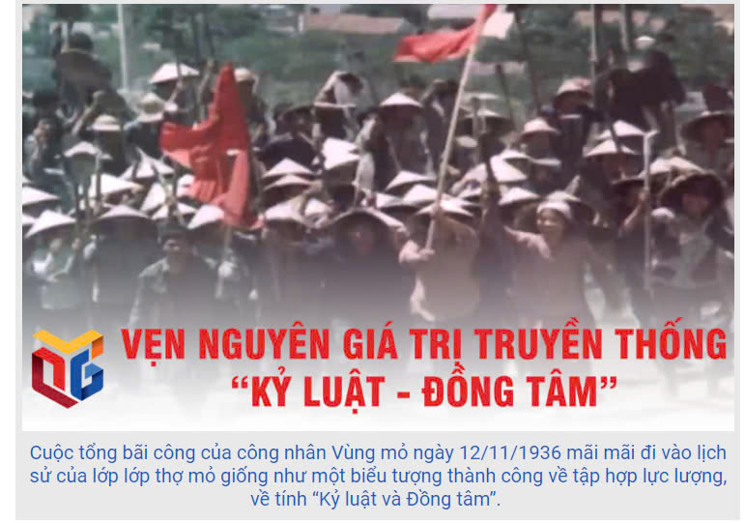

Slide 29
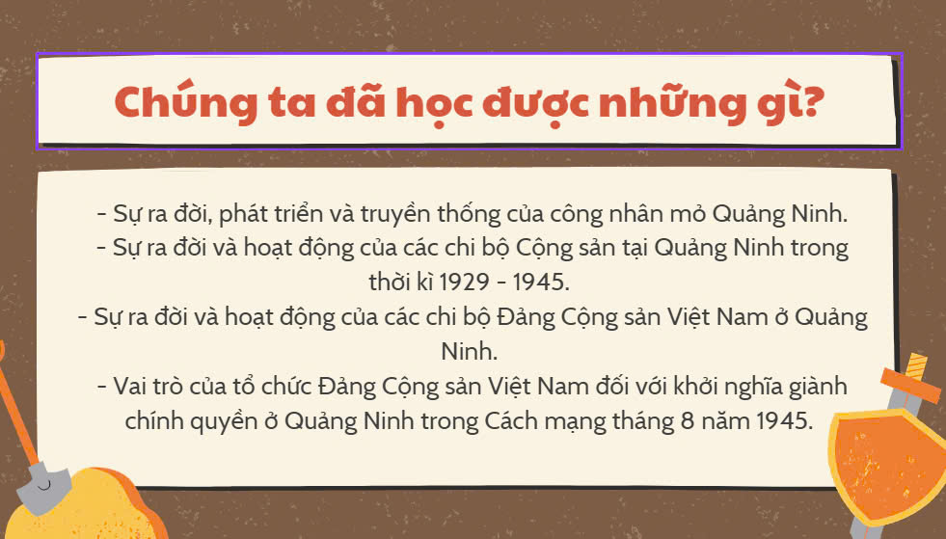

Slide 30
HOẠT ĐỘNG
Luyện tập
Học sinh thực hiện trên phần mềm Plickers

Slide 31
HOẠT ĐỘNG
Vận dụng

Slide 32


Slide 33

TIẾT HỌC KẾT THÚC.

